Slide 1
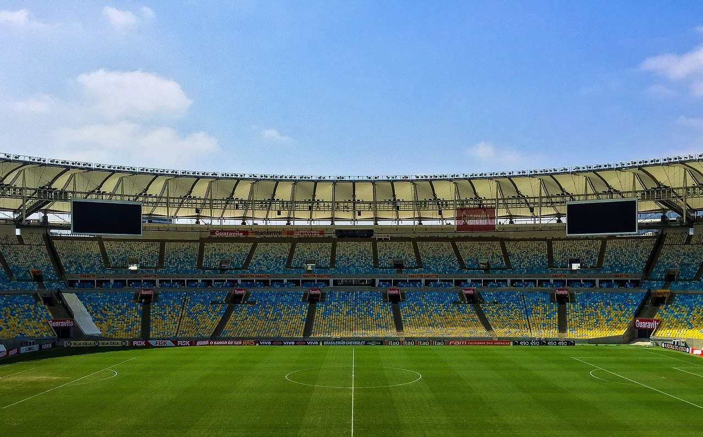
Föräldrarmöte
KAREBY IS F13/14

Slide 2
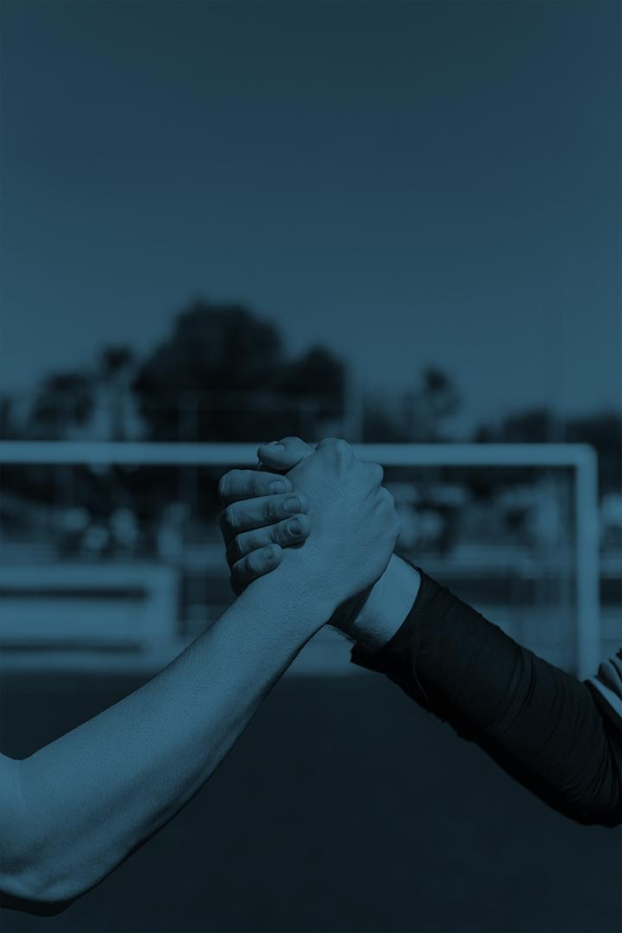
Agenda
KAREBY IS F13/14
Matcher/Cuper
Förväntningar på er föräldrar
Uppmana till fysisk aktivitet
Lagföräldrar
Sommarcuper
Tankar framåt

Slide 3
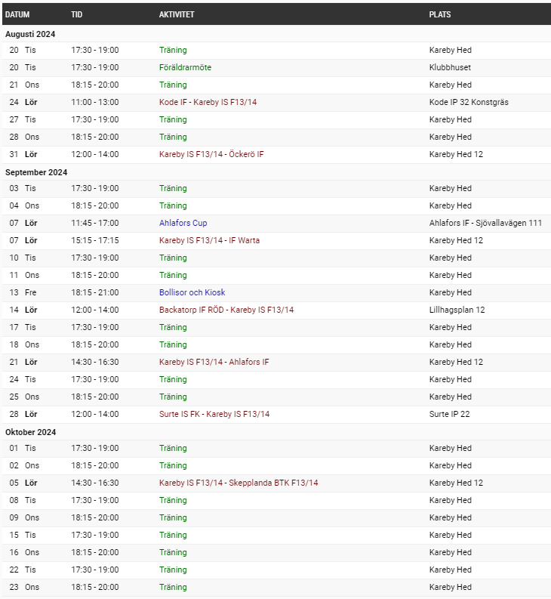
Matcher / Cuper
Skall flyttas (prel till 22/9)

Slide 4
Förväntningar på er föräldrar
Kom till match – ditt barn vill det.
Uppmuntra alla spelarna i laget under matchen – inte bara din dotter.
Uppmuntra i både med och motgång – ge inte onödig kritik utan var positiv och vägledande.
Föräldrar hejar, tränarna coachar
Se domaren som en vägledare – kritisera aldrig hans/hennes bedömning
Fråga om matchen (och självklart träningarna) var rolig, spännande – inte bara vad resultatet blev.
Se till att ditt barn har förnuftig utrustning – överdriv inte.
Tänk på att det är ditt barn som spelar fotboll – det är inte Du själv
Ha en dialog
Bekräfta (tummen upp) vid information i whats up och liknande
Mat, sömn och rörelse är viktigt – uppmana till fysisk aktivitet i vardagen
KAREBY IS F13/14

Slide 5
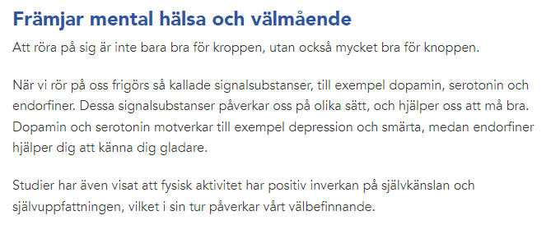
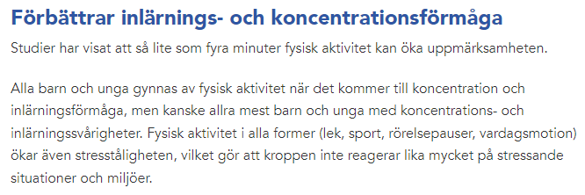
Uppmana till fysisk aktivitet
KAREBY IS F13/14

Slide 6
Lagföräldrar
Lagföräldrar behövs för att få ett fungerande lag.
Planerar det som sker utanför planen, exempel:
Lagaktiveter – i samråd med tränarna
Vid Cuper – planerar resa/samåkning vid annan ort, ex gemensam lunch
Försäljning (kiosk, initiativ för lagkassan)
Avslutning efter varje termin, ex ordnar fika, aktivitet etc
Skapar aktivitetsplan med uppgifter från klubben (städning av klubbstuga etc)
Förslag är 2 st ansvariga som håller i taktpinnen och sköter planeringen, men som skapar ett rullande schema för vilka föräldrar som ingår i gruppen varje termin.
KAREBY IS F13/14

Slide 7
Cuper på sommaren
Inom 2-3 veckor öppnar inbjudan för cuper under sommaren (ex. Gothia, Kalles Kaviar)
För att kunna anmäla behöver vi veta er inställning till cuper under sommarmånaderna?
KAREBY IS F13/14

Slide 8
Tankar framåt
Vi är 18 st registrerade spelare
9 st F2013
9 st F2014
Inför kommande cuper och nästa säsong är förhoppningen att anmäla 2 st lag.
F2013 serie
F2014 serie
Att spela mot jämnåriga lag och som är på samma eller liknande nivå gör att man får lagom utmaningar och ens färdigheter kan växa fram i rätt ordning. Det skapar även mer speltid för varje individ.
(Taget från fotbollsförbundet: Undvik att spela i för svåra serier eller mot äldre spelare som är mycket större än du, det gör dig mer fysisk än smart som fotbollsspelare.)
KAREBY IS F13/14

Slide 9
FÖRÄLDRARMÖTE
TACK
KAREBY IS F13/14

